Slide 1

OPVK 1.4 EU peníze školám
Název školy: ZŠ Pardubice - Spořilov
Autor: Renáta Pasovská
Název: VY_32_INOVACE_VYUŽITÍ AKTUÁLNÍHO DĚNÍ V PŘEDMĚTU_12. SV.MARTIN
Téma: SV. MARTIN
Číslo projektu: CZ.1.07/1.4.00/21.2349
Anotace: Využití v ČJ, VL a PŘ – učivo 4. ročníku ZŠ.
Obrázky: www.office.microsoft.com

Slide 2
KLAPKA: Písmeno Č podvanácté

Slide 3
Červená a bílá
aneb
Pokračování o sv.
Martinovi
aneb
Co jsme ještě
nevěděli
aneb
Zajímavosti

Slide 4
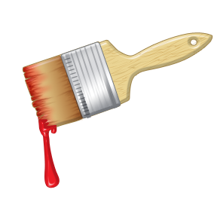
Červená
Pamatuješ si ještě, kdo
b_l sv. Martin?
Jaká b_la barva jeho pláště?
Co se svým pláštěm podle legendy udělal?

Slide 5
B_lá
Proč m_slíš, že b_lá?
Tvůj prostor:

Slide 6
svátek sv. martina b_l a zůstává jedním z nejobl_benějších v roce
všichni čekají na první S - - -
mam_nky pekly posv_censkou martinskou husu
pekly se také martinské rohl_ky
otv_ralo se první v_no toho roku z _rody
b_lo to posv_cenÍ, jak má b_t

Slide 7
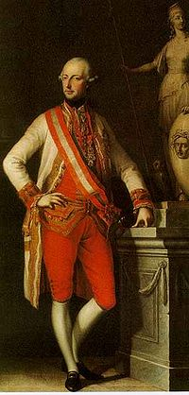
Tradice otevírání prvního v_na úrody roku na svátek svatého Martina se objevila už za vlády císaře Josefa II. (1780 – 1790)
Notes:
http://cs.wikipedia.org/wiki/Josef_II.

Slide 8
tradice otev_raní SVATOMARTINSKÉHO VÍNA nyní najdeme i za hranicemi České republiky, na Slovensku a i v Japonsku.

Slide 9
jménem svatého Martina jsou pojmenovány stovky kostelů, klášterů a míst po celém světě
v Karibském moři leží například tropický ostrov tohoto jména
památka svatého Martina se rozšířila po celém světě

Slide 10
při každoročních slavnostech děti v_rábějí světýlka a lamp_čky, které posv_tí svatému Martinovi na cestu

Slide 11
Dnešní domácí _kol, na
který se těším e-mailem
nebo na l_stu pap_ru:
Co jsou přídavná jména, jaké
mají číslo v pořadí slovních
druhů.
Jaký b_l podle Tebe sv.
Martin?
Která přídavná jména b_se k
němu hodila?
Těším se!
paní učitelka

Slide 12
KLAPKA: STOP! Pro dnešek končíme!

